Slide 1


FSE+ 2025
Présentation du cadrage

Slide 2



Cadrage général du FSE+
Gestion administrative d’un dossier de financement

Slide 3
01
Cadrage général du FSE+

Slide 4
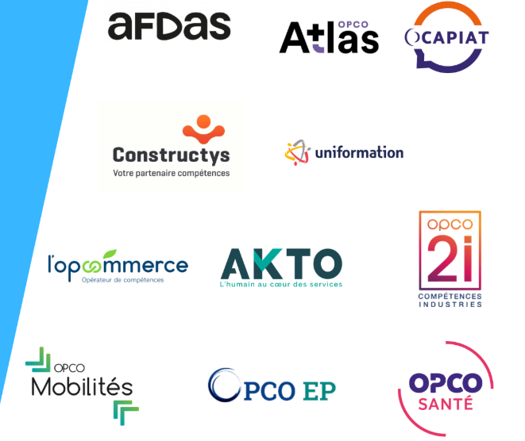







1.2
Dotation FSE+
90 M€
Investir dans les compétences des salariés du secteur de la construction
8 M€
7 619 047 €
d’actions de formation
4

Slide 5






1.3
Calendrier de déploiement
Dates d’engagement des dossiers : 13/01/2025 au 31/12/2025
Date de fin de réalisation des formations : 31/12/2025
Date de fin d’acquittement : 30/04/2026
Date de réception des demandes de subvention entreprises : 13/01/2025
Engagement dans la limite des fonds disponibles
5

Slide 6



1.4
Critères d’éligibilité
Salariés éligibles
Tous les salariés y compris les salariés en alternance (contrat d’apprentissage ou de professionnalisation).
Entreprises éligibles
Les entreprises exerçant une activité économique, sans distinction de taille
relevant du périmètre de Constructys, qui ne sont pas en difficulté au sens de l’article 3.2 du RGEC n° SA 111722
Territoires éligibles
France métropolitaine et DROM
Une entreprise est en difficulté si :
Perte de capital : Plus de la moitié du capital ou des fonds propres a disparu à cause de pertes.
Insolvabilité : Elle est en procédure collective ou pourrait y être soumise.
Aides non remboursées : Elle n’a pas régularisé une aide au sauvetage ou à la restructuration.
Grandes entreprises (hors PME) : Des ratios financiers indiquent un fort endettement et une faible capacité à rembourser.
Cf . article 3.2 du RGEC n° SA 111722
6

Slide 7

1.4
Les formations éligibles
Les actions de formation* s’articulent autour de 3 axes
Les formations liées aux métiers en tension
Les formations concourant aux grands enjeux du secteur : Transitions écologique, numérique et démographique
Les formations transverses du Bâtiment, du Négoce des matériaux et des Travaux publics et soft skills
*L'évaluation d'une action de formation se fait selon un programme de formation qui respecte les normes et inclut toutes les mentions obligatoires.
NB : l'éligibilité de l'action de formation doit être déterminée sur la base d'un programme unique
7

Slide 8

1.5
Les formations éligibles
Les formations liées aux métiers en tension
Exemples*
Travaux publics : soudeur, canalisateur, conducteur d’engin, chef de chantier, étancheur, etc.
*liste non exhaustive
8

Slide 9

1.5
Les formations éligibles
Les formations concourant aux grands enjeux du secteur
La transition écologique
Il s’agit de répondre aux besoins des entreprises qui doivent adapter leur activité du fait de l’épuisement des ressources, en veillant à la maitrise de l’énergie, à la préservation de la biodiversité, à l’utilisation des nouveaux matériaux et à l’intégration des nouveaux modes de production.
Exemples de formation : isolation thermique par l’extérieur, connaissances techniques sur l’utilisation de nouveaux matériaux, l’enveloppe du bâti, gestion des déchets, l’installation de matériel performants, nouvelles modalités de travail (gestion durable des chantiers, etc.), écoconduite, rationalisation des taux de chargement, optimisation des trajets, utilisation des nouvelles technologies électriques, etc.
9

Slide 10

1.5
Les formations éligibles
Les formations concourant aux grands enjeux du secteur
La transition numérique
Il s’agit d’accompagner les entreprises qui doivent s'adapter aux nouvelles technologies, mais aussi exploiter pleinement leur potentiel pour améliorer les processus de construction, la qualité des projets et la durabilité des infrastructures.
Exemples de formation : logiciel audit diagnostic, BIM (Building Information Modeling), digitalisation, machine outils, déploiement des réseaux et de la fibre optique, RGPD (gestion administrative des données, les formations visant à lutter contre l’illectronisme, prise en main des tablettes numériques sur les chantiers, internet (cybersécurité internet, réseaux sociaux), logiciels BI, programmation, logiciels métier, domotique, etc.
10

Slide 11

1.5
Les formations éligibles
Les formations concourant aux grands enjeux du secteur
La transition démographique
Il s’agit d’accompagner les entreprises au titre de leurs propres enjeux en matière de gestion prévisionnelle des ressources humaines et au titre de leur impact sur la société.
Exemples de formation : la gestion d’entreprise y compris la facilitation de la reprise d’entreprise, la professionnalisation de l’encadrement intermédiaire, l’appropriation des outils et méthodes de travail, l’acquisition ou la consolidation de compétences métier, la maîtrise des savoirs de base et la lutte contre l’illettrisme comme préalable à l’accès aux formations métiers, l’accompagnement aux activités, de tutorat, de management (intergénérationnel, inclusion, etc.) et la formation de formateurs.
11

Slide 12

1.5
Les formations éligibles
Les formations transverses du Bâtiment, du Négoce des matériaux et des Travaux publics et soft skills
Les formations transverses
Exemples de formation : organisation et gestion d’entreprise, gestion de projet, mise en place de nouveaux process, stratégie RH, gestion commerciale et développement de la clientèle, techniques de négociation, stratégie marketing, qualité, logistique et achats, etc.
Soft skills
Exemples de formation : travail en équipe, compétences en communication, gestion du temps, la prise de décision, la gestion des conflits, la rédaction professionnelle, la créativité, etc.
12

Slide 13




1.5
Les formations NON éligibles
Les formations relevant du « Guide des formations Prévention Santé Sécurité de la Construction » (GP2S), regroupées en 13 domaines :
  Amiante, Conduite d’engins, Electricité, Ferroviaire, Installations thermiques et sanitaires, Nucléaire radioprotection, Risques explosifs incendie, Santé, Soudage, Transport, Travaux en hauteur, Travaux en milieu industriel, Travaux subaquatiques.
Les formations financées dans le cadre du dispositif FEEBAT
Les actions de sensibilisation (non inclues dans un programme d’une formation) ou le coaching
Les bilans de compétences, les VAE
Les formations internes
Les formations en e-learning ou les heures de formation asynchrones
13

Slide 14

1.6
Critères de prise en charge FSE+
Par type de dépense (CP/Rémunération)
Dépenses éligibles*
100%
Coûts pédagogiques
Rémunération
Cadrage AAP
PEC FSE+ = 50%
Sans distinction de taille d’entreprise
*Frais annexes non éligibles
Cofinancement obligatoire : OPCO ou VV en fonction de la branche professionnelle et de la taille de l’entreprise
14

Slide 15

1.7
Plafond de prise en charge Constructys
Plafonds Travaux Publics
Cofinancement au FSE+
- de 11 : conventionnelle
+ de 11 : versement volontaire
70€/h coût pédagogique
15€/h rémunération
Possibilité d’appeler ou d’augmenter la VV si le coût est supérieur au coût branche (le dépassement = 100% VV) sauf pour les -11
15

Slide 16
02
Gestion administrative d’un dossier de financement

Slide 17

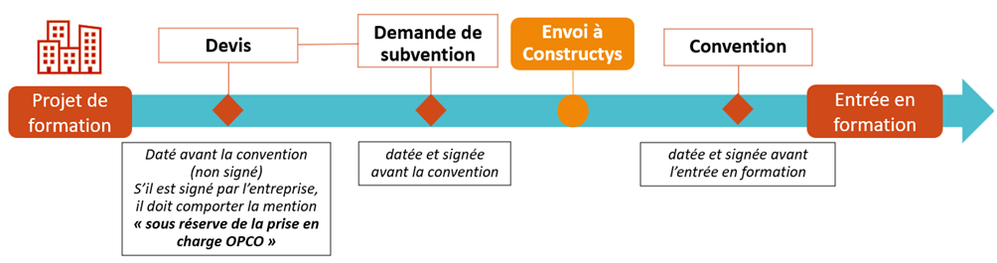

2.1
Processus de dépôt d’un dossier de demande de subvention
Qu’est-ce que le principe d’incitativité d’une aide ?
Une aide est présumée avoir un effet incitatif si elle :
modifie le comportement de l'entreprise bénéficiaire de manière qu'elle crée une nouvelle activité qu'elle n'exercerait pas sans l'aide,
a un effet levier sur l’accès aux formations
L’entreprise doit adresser sa demande de financement avant toute contractualisation d’une offre avec l’organisme de formation et avant l’entrée en formation pour démontrer l’effet incitatif. La rétroactivité n’est pas admise.
17

Slide 18

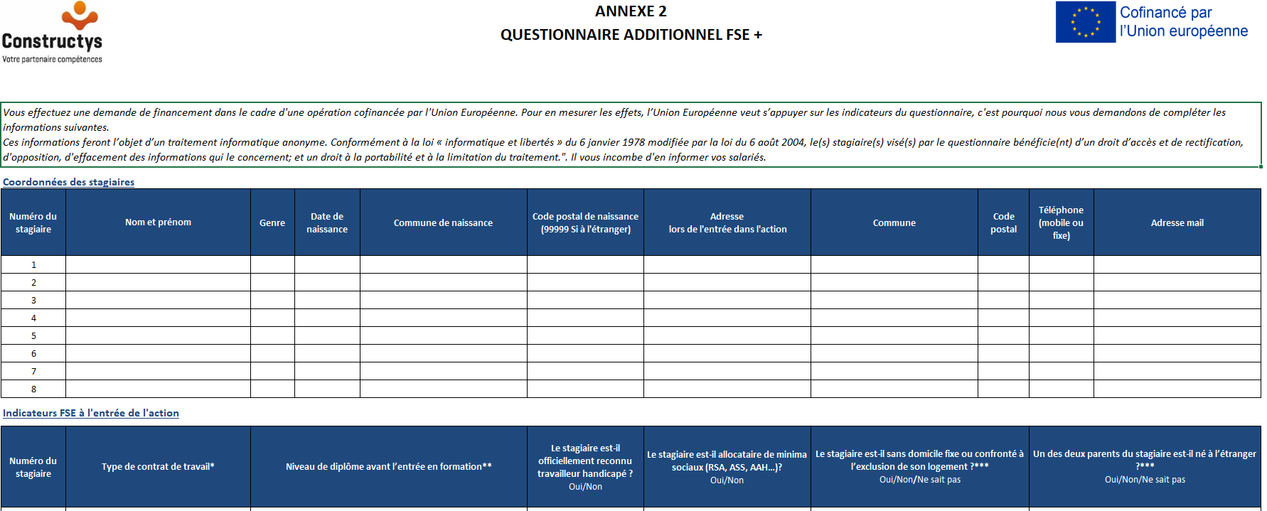

2.2
Pièces nécessaires à l’engagement
Demande de subvention
Programme de formation
doit être conforme et détaillé
Proposition commerciale ou devis détaillé
ne doit pas être signé ou s’il est signé il doit comporter la mention de l’entreprise « sous réserve de la prise en charge OPCO »
Liste nominative des salariés
doit comporter le nom, prénom, âge, CSP, type de contrat de travail, etc. Elle peut être intégrée à la demande de prise en charge dématérialisée faite par l’entreprise sur son espace eGestion
Questionnaire additionnel FSE+
doit être complété par l’entreprise ou le stagiaire (le stagiaire est informé par l’entreprise du financement de l’UE)
Bulletin de salaire
du ou des stagiaires (M-1 ou le plus récent)
doit être complète, datée et signée
Demande déposée avant le début de la formation
Pièces disponibles sur https://www.constructys.fr/fse/
18

Slide 19

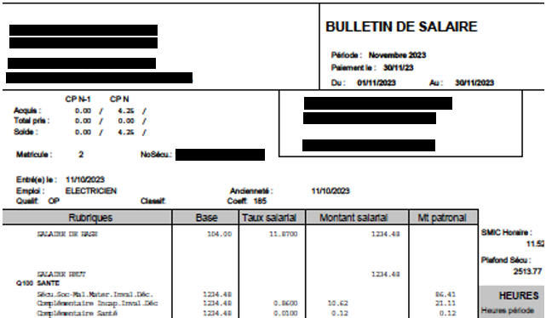
2.4
Liste des pièces pour la facturation
Feuilles d’émargement
Convention de formation
Pièces à joindre en cas de non-subrogation de paiement avec l’OF
Copie(s) de(s) facture(s) de l’OF
Pièces à joindre en cas de subrogation de paiement avec l’OF
Facture de l’OF
Facture de l'entreprise
cosignées du formateur et du stagiaire par demi-journées
pour l'ensemble des coûts : pédagogiques et rémunérations
entre l’entreprise et l’organisme de formation
Bulletin de salaire
mois d’entrée en formation
Facture(s) de l’entreprise
pour les coûts pédagogiques
pour les rémunérations
certifiée(s) acquittée(s)
comportant l’emblème de l’UE accompagné de la mention « cofinancé par l’Union européenne » (cf. article 50 du règlement (UE) 2012/1060 du parlement européen et du conseil du 24 juin 2021).
Questionnaire de sortie
pour les formations certifiantes
19

Slide 20

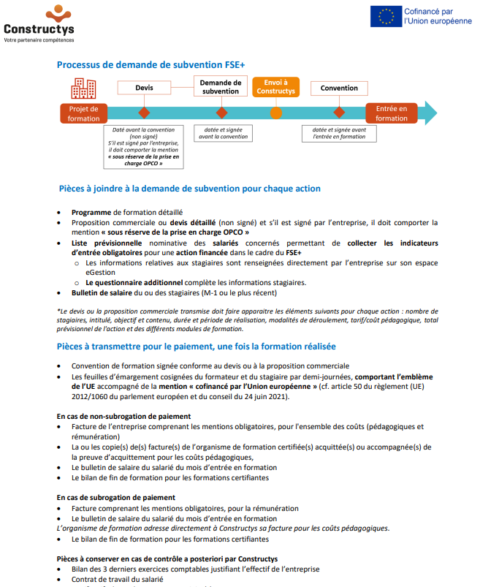
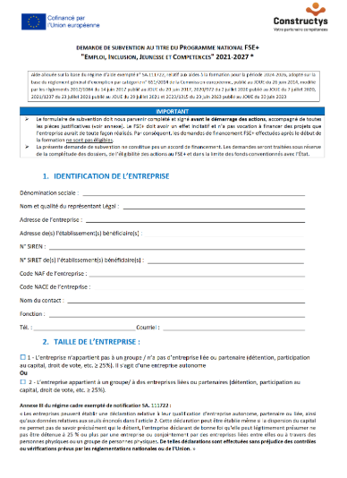
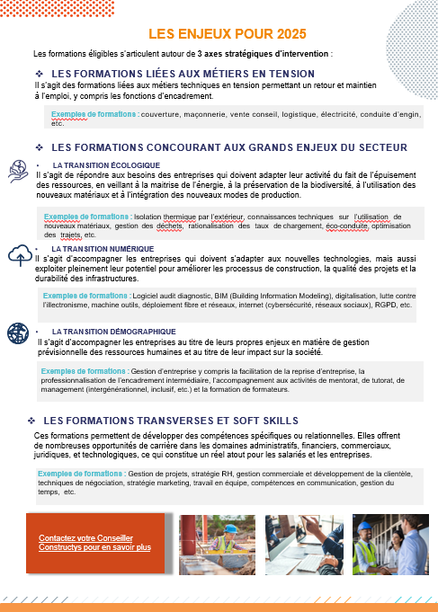

2.7
Points de vigilance
L'organisme de formation doit fournir les feuilles d’émargement conformes et afficher le logo de l’UE avec l'indication « cofinancé par l’Union Européenne ».
L’entreprise doit informer les stagiaires sur les cofinancements proposés par l’UE.
L'organisme de formation sélectionné doit être certifié QUALIOPI
L’organisme de formation ne fait pas la publicité du FSE + sur son programme de formation
Votre demande doit être déposée au moins 15 jours avant le début de la formation et avant la date limite des engagements (c'est-à-dire décembre 2025).
Saisissez votre demande dans votre espace eGestion, en commençant par FSE dans le titre.
Toute modification apportée au dossier après le démarrage de l’action peut compromettre le financement attribué (changement de dates, de stagiaires, etc.)
Consultez la documentation sur
https://www.constructys.fr/fse/
Contacter votre Constructys Régional pour plus de renseignements

